Slide 1
马太福音 8:28-34
赶出污鬼
Notes:
孔子：敬鬼神而远之
中国传统：清明节，鬼怪传说
如果鬼是不受控制的会如何？

Slide 2
马太福音 8:28-34
²⁸耶稣既渡到那边去，来到加大拉人的地方，就有两个被鬼附的人从坟茔里出来迎着他，极其凶猛，甚至没有人能从那条路上经过。²⁹他们喊着说：“ 神的儿子，我们与你有什么相干？时候还没有到，你就上这里来叫我们受苦吗？”³⁰离他们很远，有一大群猪吃食。³¹鬼就央求耶稣说：“若把我们赶出去，就打发我们进入猪群吧！”³²耶稣说：“去吧！”鬼就出来，进入猪群。全群忽然闯下山崖，投在海里淹死了。³³放猪的就逃跑进城，将这一切事和被鬼附的人所遭遇的都告诉人。³⁴合城的人都出来迎见耶稣，既见了，就央求他离开他们的境界。

Slide 3
天国的样式：第二篇
天国的来临（太3:1-7:29）
天国的扩张（太8:1-11:1）
叙事（太8:1-10:4）
医治的神迹（太8:1-17）
跟随耶稣的代价（太8:18-22）
平静风浪（太8:23-27）
赶出污鬼（太8:28-34）

Slide 4
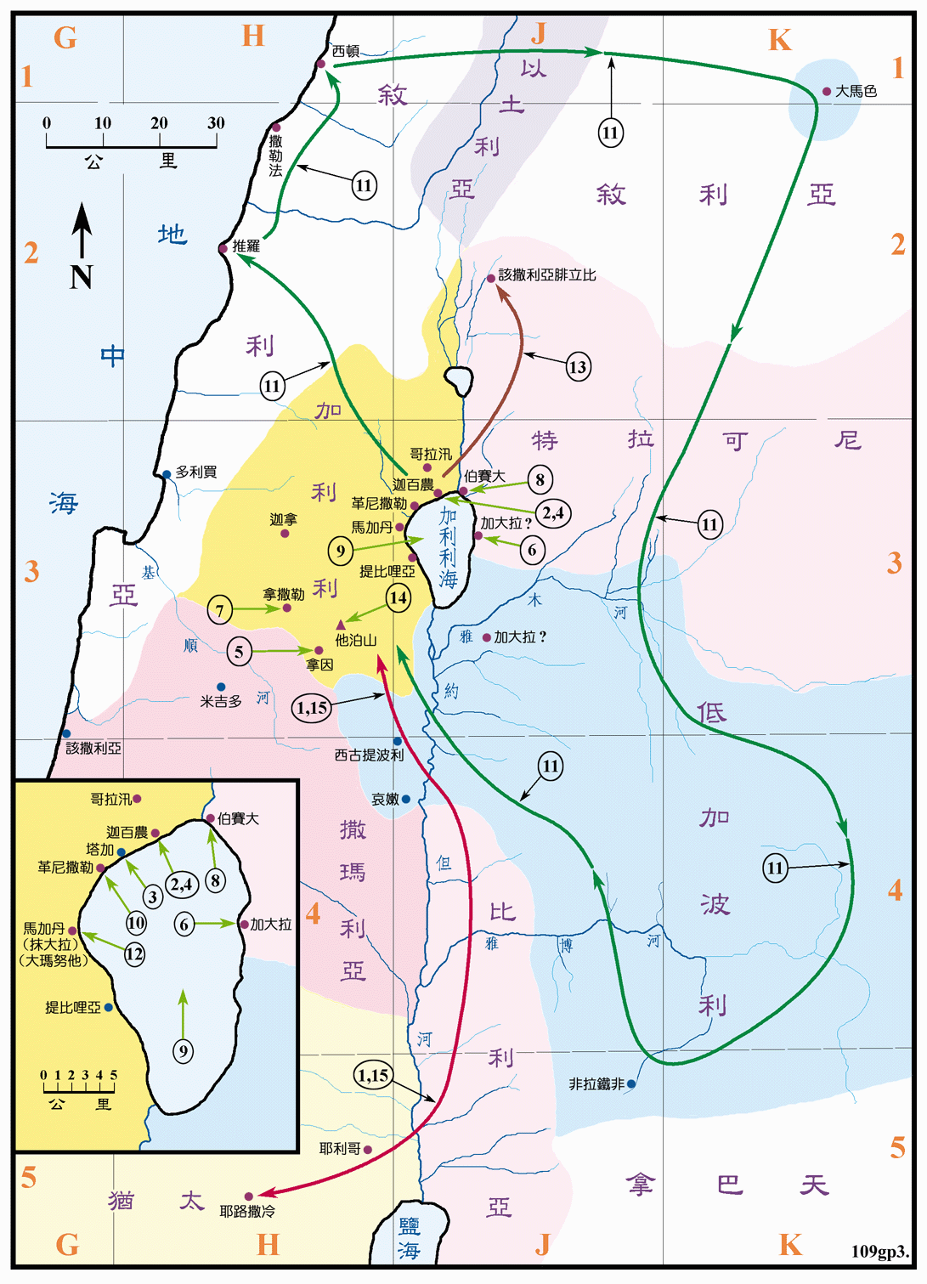
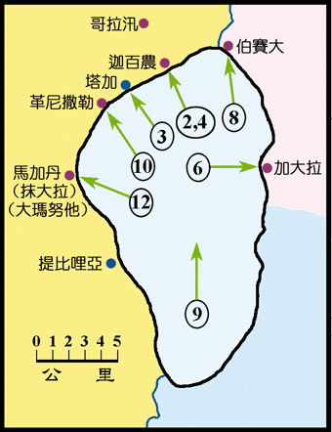
概览

Slide 5
赶出污鬼
福音书为何要反复记叙耶稣赶鬼？
旧约圣经只提到不可交鬼（利20:6、20:27）
太12:28 我若靠着 神的灵赶鬼，这就是 神的国临到你们了。
耶稣与亚当的对比（林前15:45）
处境 神的命令 结果
首先的亚当 伊甸园 看守管理 没有驱逐撒旦
末后的亚当 有罪的世界 建立神的国 赶出污鬼
我们应该如何去行？

Slide 6
赶出污鬼
耶稣是怎样的人？
他斥责风和海，风和海就大大平静了
他伸手一摸，大麻风立刻就洁净了
他教训门徒，正像有权柄的人
污鬼的回答
耶稣是：神的儿子
污鬼与耶稣
污鬼知道耶稣是谁
污鬼憎恨耶稣
污鬼惧怕耶稣

Slide 7
赶出污鬼
污鬼与耶稣的对话
邪灵有一天要受审判和刑罚
犹6
启20:10
耶稣就是施行审判和刑罚的那位
耶稣赶鬼显明天国已经来到（太12:28）
耶稣对邪灵有绝对的权柄
末日的审判
现在赶出污鬼

Slide 8
赶出污鬼
污鬼被赶入猪群
耶稣
显明被鬼附的人确实已经得释放
污鬼
憎恨神的创造物
用破坏和暴力表达愤怒
加大拉人
宁可要猪，不要人（被鬼附）
喜欢猪，多过喜欢救主

Slide 9
总结
耶稣对邪灵有绝对的权柄
邪灵在末日要接受耶稣的审判
邪灵在今时也被耶稣驱逐
认识到耶稣对邪灵的权柄我们应该如何行
不惧怕邪灵和他们的工作
建立与耶稣的亲密关系
靠耶稣驱逐邪灵在我们生命中的作为
看重耶稣和祂的国
弃绝地上的国
欢喜看到人得拯救

